Slide 1
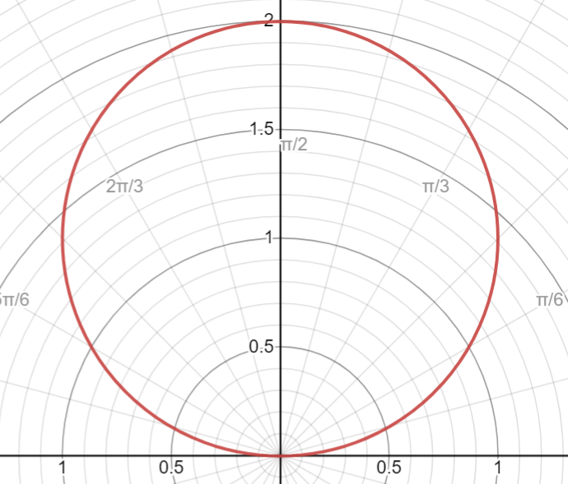
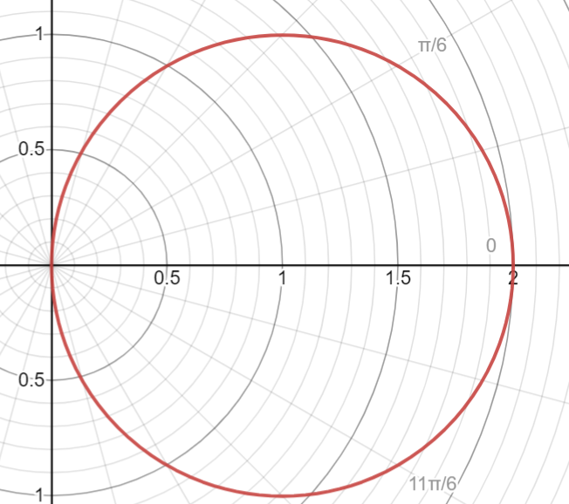
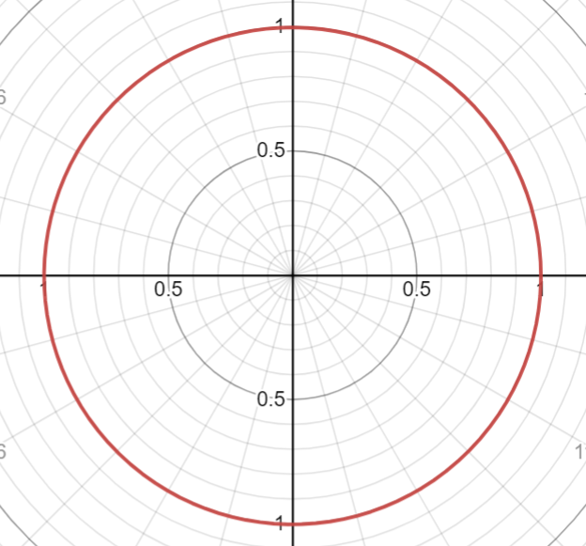
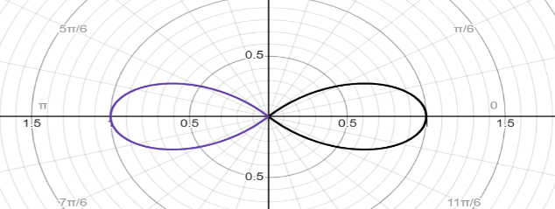
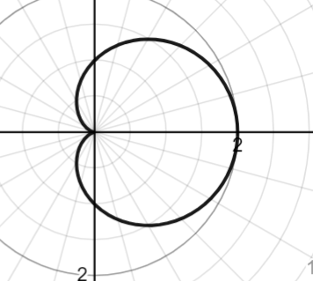
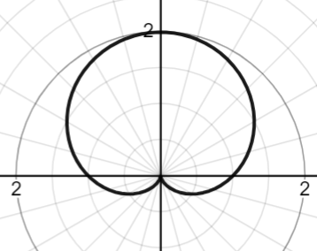
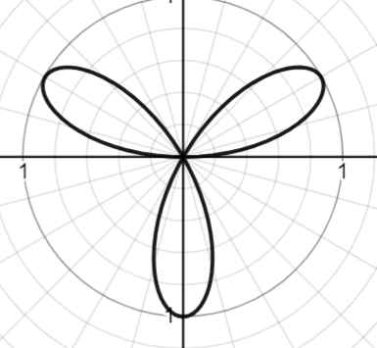
КРИВЫЕ В ПОЛЯРНОЙ СИСТЕМЕ КООРДИНАТ
Авторы:
Козырева Алла Вячеславовна, Сухорукова анна андреевна,
шевяков дмитрий андреевич, комаров даниил денисович
1

Slide 2
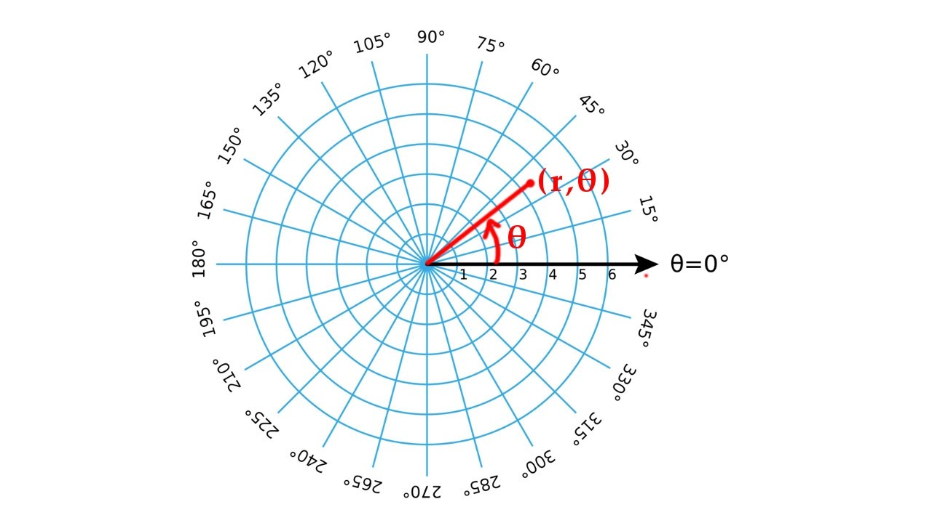
Полярная система координат
задается точкой $O$, называемой полюсом, лучом $Op$, называемой полярной осью, и единичным вектором $\vec{e}$ того же направления, что и луч $Op.$
$$M(ρ;φ)$$
Числа $ρ и φ$ называются полярными координатами точки $M$, пишут $M\left(ρ;φ\right)$, при этом $ρ$ называют полярным радиусом, $φ$ – полярным углом.
$$ρ$$
Связь между полярными и декартовыми координатами
$$φ$$
$$\left\{\begin{aligned}&x=ρ∙cosφ, \\ &y=ρ∙sinφ\end{aligned}.\right.$$
$$\left\{\begin{aligned}&ρ=\sqrt{x^{2}+y^{2}}, \\ &tgφ=\frac{y}{x}.\end{aligned}.\right.$$
$$O$$
$$p$$
Важно отметить:
$ρ\left(φ\right)=ρ\left(−φ\right)$ график симметричен относительно полярной оси.
$ρ\left(φ+π\right)=ρ\left(φ\right)$ график симметричен относительно полюса.
$ρ\left(φ+2π\right)=ρ\left(φ\right)$ линия замкнута.
$ρ\left(φ\right)=ρ\left(φ+\frac{2π}{n}\right)$ линия состоит из $n$ частей, получающихся друг из друга поворотами на углы $\frac{2πk}{n}$.
2

Slide 3
Основные типы кривых в Полярной системе координат
окружностью
называется геометрическое место точек плоскости, расстояние от каждой из которых до данной точки, называемой центром, есть величина постоянная.
Уравнения:
$$ρ=a∙cos φ, φ∈\left[−\frac{π}{2};\frac{π}{2}\right]$$
$$ρ=b∙sin φ, φ∈\left[0;π\right]$$
$$ρ=a∙cos φ+b∙sin φ, φ∈\left[0;π\right]$$
$$ρ=−a∙cos φ+b∙sin φ, φ∈\left[0;π\right]$$
$$ρ=−a∙cos φ, φ∈\left[\frac{π}{2};\frac{3π}{2}\right]$$
$$ρ=a∙cos φ−b∙sin φ, φ∈\left[0;π\right]$$
$$ρ=−a∙cos φ−b∙sin φ, φ∈\left[0;π\right]$$
$$ρ=−b∙sin φ, φ∈\left[π;2π\right]$$
$$ρ=2sinφ$$
$$ρ=2cosφ$$
$$ρ=1$$
3

Slide 4
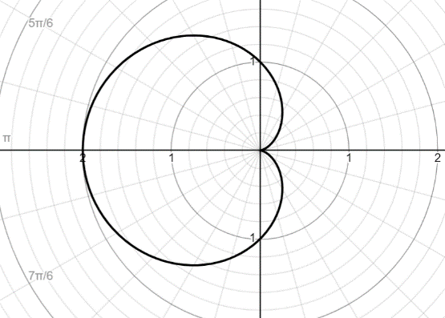
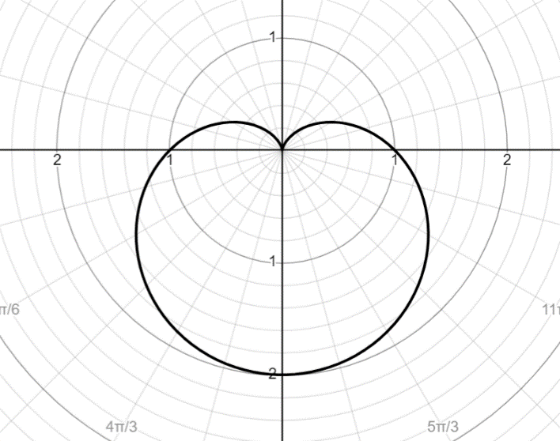
Основные типы кривых в Полярной системе координат
кардиоида
- траектория заданной точки окружности, катящейся по неподвижной окружности равного радиуса.
$$r=a\left(1±\cos{φ}\right)$$
$$r=a\left(1±\sin{φ}\right)$$
$$ρ=1+cosφ$$
$$ρ=1−cosφ$$
$$ρ=1+sinφ$$
$$ρ=1−sinφ$$
4

Slide 5
Основные типы кривых в Полярной системе координат
Лемниската бернулли
- кривая, у которой произведение расстояний от каждой её точки до двух определенных точек (фокусов) неизменно и равняется квадрату половины расстояния между ними. Место пересечения лемнискаты с самой собой принято называть узловой или двойной точкой.
$$φ∈\left[−\frac{π}{4},\frac{π}{4}\right]∪\left[\frac{3π}{4},\frac{5π}{4}\right]$$
Уравнение:
$${\left(x^{2}+y^{2}\right)}^{2}=2a^{2}\left(x^{2}−y^{2}\right)$$
$$r^{2}=2a^{2}\cos{2φ}$$
5

Slide 6
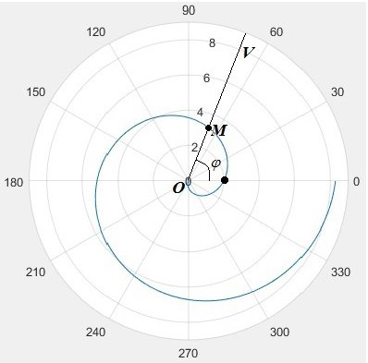
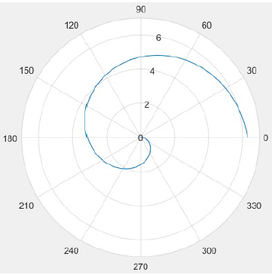
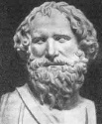
Основные типы кривых в Полярной системе координат
СПИРАЛЬ АРХИМЕДА
- плоская кривая, траектория точки $M,$ которая равномерно движется вдоль луча $OV$ равномерно вращается вокруг $O.$
Уравнение:
$$ρ=a+bφ, φ∈[\frac{a}{b};∞)$$
Архимед
Древнегреческий математик,
физик и инженер
(287 до н. э. – 212 до н. э.,
Сиракузы, Сицилия)
$$ρ=2+φ$$
$$ρ=−φ$$
6

Slide 7
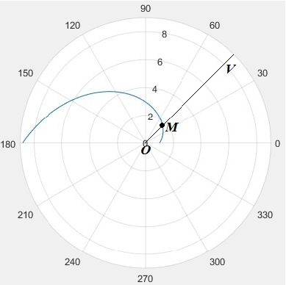
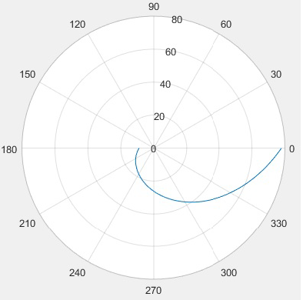
Основные типы кривых в Полярной системе координат
Логарифмическая спираль
- плоская кривая, траектория точки $M,$ которая движется вдоль луча $OV$ со скоростью пропорциональной расстоянию $OM.$ В то время как сам луч $OV$ равномерно вращается вокруг $O.$
Уравнение:
$$ρ=a^{φ}$$
$$ρ=2^{φ}, φ∈\left[0;π\right]$$
$$ρ=2^{φ}, φ∈\left[π;2π\right]$$
7

Slide 8
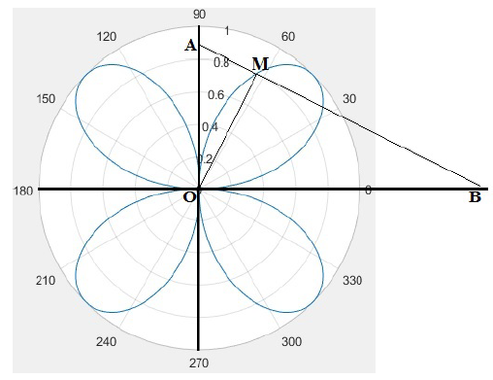
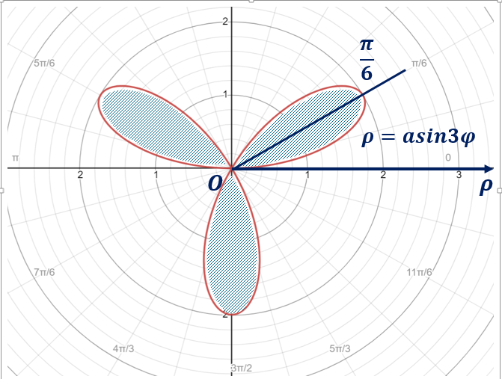
Основные типы кривых в Полярной системе координат
Полярная роза
- всякая точка $M$ четырехлепестковой розы есть основание перпендикуляра $\left|OM\right|$ к отрезку $\left|AB\right|$ постоянной длины $2a$, движущемуся так, что концы его все время находятся на координатных осях.
Уравнение:
$${\left(x^{2}+y^{2}\right)}^{3}=4a^{2}x^{2}y^{2}$$
$$ρ=a\left|sin2φ\right|, φ∈\left[0,2π\right].$$
$$ρ=\left|sin2φ\right|$$
$$ρ=a∙\sin{3φ}$$
8

Slide 9
Построение кривой в полярной системе координат
$$ρ=2sin3φ$$
$$sin3φ≥0$$
$$2πk≤3φ≤π+2πk, k∈Z$$
$$\frac{2πk}{3}≤φ≤\frac{π}{3}+\frac{2πk}{3}, k∈Z$$
$$φ$$ | $$0$$ | $$\frac{π}{12}$$ | $$\frac{π}{6}$$ | $$\frac{π}{4}$$ | $$\frac{π}{3}$$
$$ρ$$ | $$0$$ | $$\sqrt{2}$$ | $$2$$ | $$\sqrt{2}$$ | $$0$$
9

Slide 10
Построение кривой в полярной системе координат
$$ρ=\frac{3}{2}cos2φ$$
$$cos2φ≥0$$
$$−\frac{π}{2}+2πk≤2φ≤\frac{π}{2}+2πk, k∈Z$$
$$−\frac{π}{4}+πk≤φ≤\frac{π}{4}+πk, k∈Z$$
$$φ$$ | $$−\frac{π}{4}$$ | $$−\frac{π}{8}$$ | $$0$$ | $$\frac{π}{8}$$ | $$\frac{π}{4}$$
$$ρ$$ | $$0$$ | $$\frac{3\sqrt{2}}{4}$$ | $$\frac{3}{ 2 }$$ | $$\frac{3\sqrt{2}}{4}$$ | $$0$$
10

